Slide 1


BEGINNER EV3 PROGRAMMING Lesson
موضوع الدرس: التحدي النهائي للمرحلة الأساسية
By: Droids Robotics
تعريب : أ. عبد الملك حلواني

Slide 2
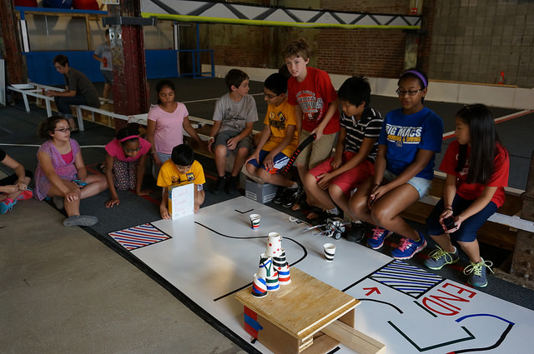
تعليمات للمدرس
بالإمكان اعداد أي تحدي باستخدام الشرائط اللاصقة الملونة (المستخدمة للتمديدات الكهربائية) على لوح ابيض أو على ورق بوستر أبيض.
ملاحظة: قد يواجه حساس الألوان صعوبة في التعرف على ألوان الشرائط اللاصقة كونها تختلف عن درجات ألوان الليجو.
بالإمكان كذلك استخدام بساط التحديات السابقة لمنافسة الفيرست ليجو ليج
فيما يلي بعض الأمثلة على التحديات مناسبة لسلسلة الدروس الأساسية

Slide 3
المتاهة الأولى: السير الى الأمام ثم الالتفاف
النهاية
اخرج من القاعدة
التف يسارا الى الممر
التف يمينا
التف يمينا وسر الى الأمام الى النهاية
القاعدة\البداية

Slide 4

المتاهة الثانية: استخدام الحساسات
حائط شمالي صلب
اخرج من القاعدة
استمر باتجاه الحائط الشمالي حتى تصطدم به
التف الى الخلف وسر الى الممر
سر حتى تصل الى الحائط الخفيف دون أن تصطدم به
التف وسر الى الحائط الغربي
التف ثم سر الى النهاية!
استخدم 2-3 حساسات!
النهاية
القاعدة\البداية
لا تلمس هذا الصندوق الخفيف لكيلا يقع

Slide 5
التوقف عند خط
قم ببرمجة الروبوت الخاص بك للسير الى الأمام والتوقف تماما عند الخط الثالث
يجب عليك استخدام أمر التكرار واستخدام احدى الحساسات!
ما هو الحساس الذي ستستخدمه؟

Slide 6
CREDITS
This tutorial was created by Sanjay Seshan and Arvind Seshan from Droids Robotics.
More lessons are available at www.ev3lessons.com
Author’s Email: team@droidsrobotics.org
قام بتعريب هذا العمل الأستاذ عبد الملك حلواني، البريد الإلكتروني: ahalawani@live.com
This work is licensed under a Creative Commons Attribution-NonCommercial-ShareAlike 4.0 International License.

